Slide 1
信息安全数学基础
Mathematic Foundation of Information Security
郑州大学软件学院 薛均晓
xuejx@zzu.edu.cn

Slide 2
第 2 章
同 余

Slide 3
Review
Ø 同余的基本概念和性质

Slide 4
2.2 欧拉定理和费马小定理
Euler 定理和 Fermat 小定理是数论中两个重要的定理。
在具体学习之前，我们首先来解决 Euler 函数的计算方法问题。

Slide 5
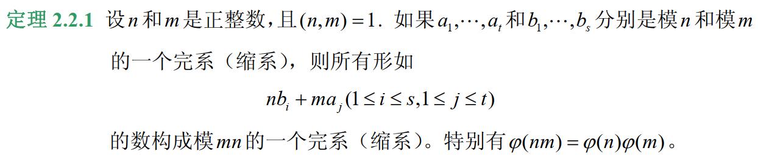
2.2 欧拉定理和费马小定理

Slide 6
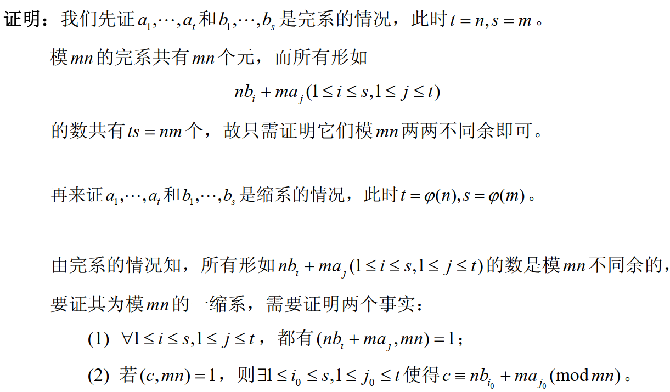
2.2 欧拉定理和费马小定理

Slide 7
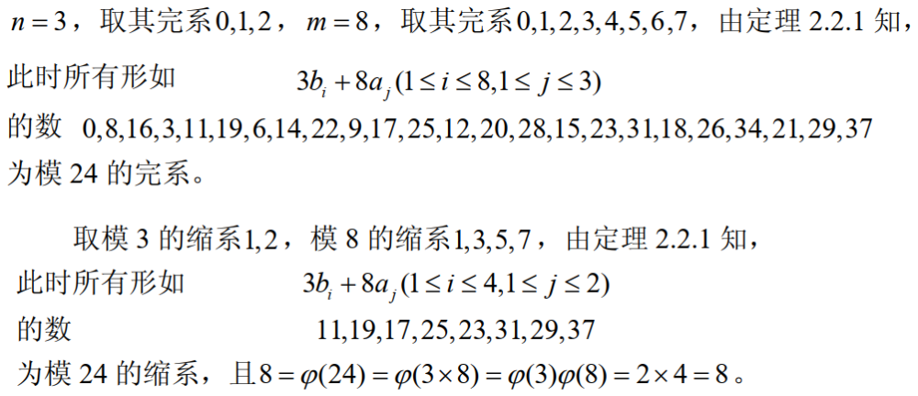
2.2 欧拉定理和费马小定理
例 1

Slide 8
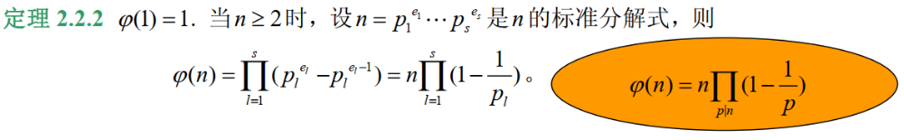
2.2 欧拉定理和费马小定理
下面的定理给出 Euler 函数的求值公式

Slide 9
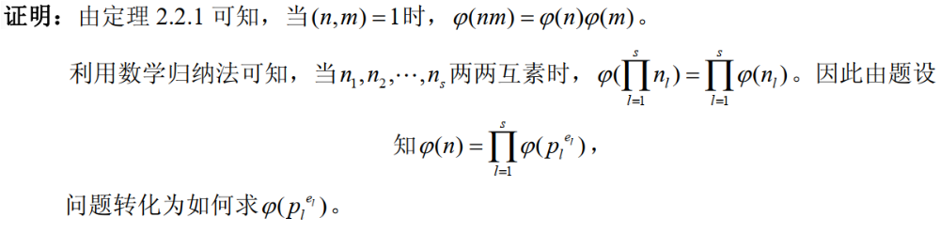
2.2 欧拉定理和费马小定理
定理 2.2.2

Slide 10
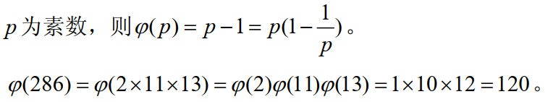
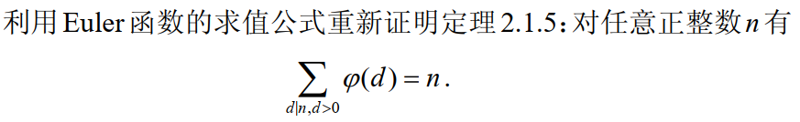
2.2 欧拉定理和费马小定理
例 2
例 3 （课外自学）

Slide 11
2.2 欧拉定理和费马小定理
例 2
例 3 （课外自学）

Slide 12
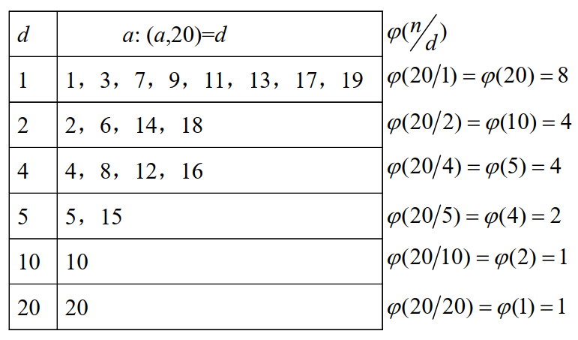
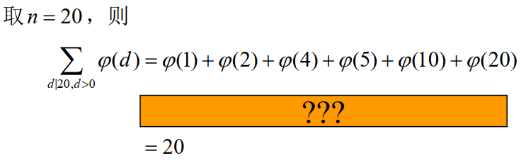
2.2 欧拉定理和费马小定理
例 4
下面给出1,2,3，...,20按照其与20的最大公约数进行的分类。

Slide 13
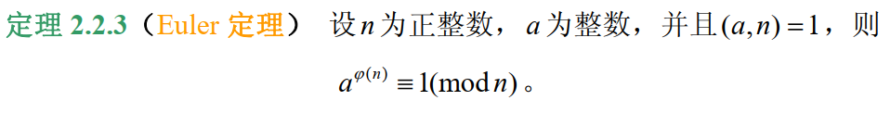
2.2 欧拉定理和费马小定理

Slide 14
2.2 欧拉定理和费马小定理
例 5

Slide 15
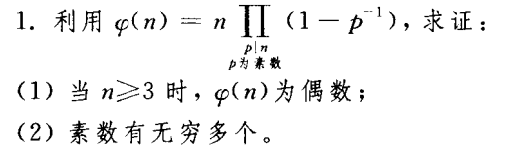
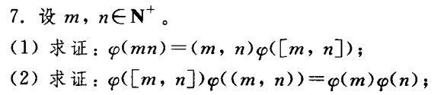
作业

Slide 16

Thanks for your attention!
Q&A

